Slide 1
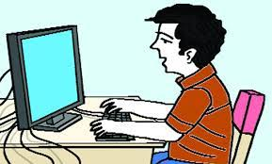
প্রিয় শিক্ষার্থীরা
আজকের ক্লাসে সবাইকে -
স্বাগত

Slide 2
শিক্ষক পরিচিতি
পাঠ পরিচিতি
মোঃ সামছুল হোসেন
সহকারী শিক্ষক ( কম্পিউটার )
দেওকলস দ্বি-পাক্ষিক উচ্চ বিদ্যালয় ও কলেজ
বিশ্বনাথ,সিলেট।
Email-msamsul001@gmail.com
যোগাযোগ-01672-061525
বিষয়- তথ্য ও যোগাযোগ প্রযুক্তি
শ্রেণী – ষষ্ঠ
অধ্যায়- ১ম
আজকের পাঠ –তথ্য ও যোগাযোগ প্রযুক্তির ব্যবহার

Slide 3
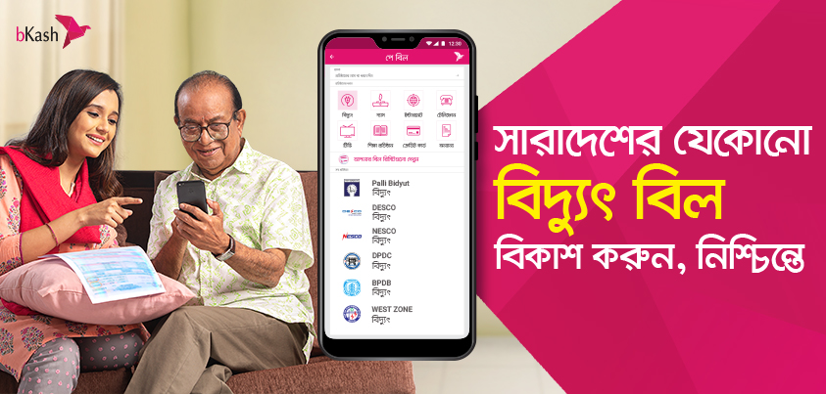
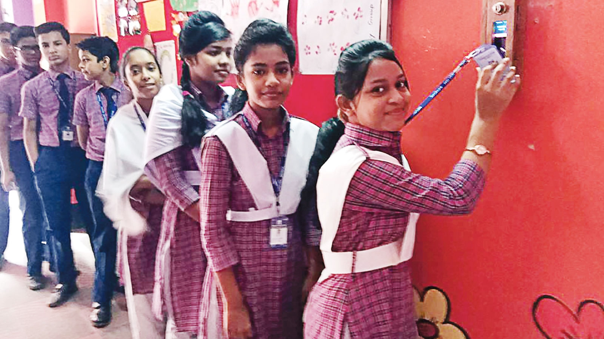
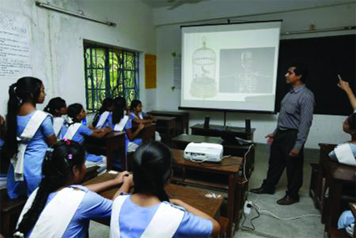
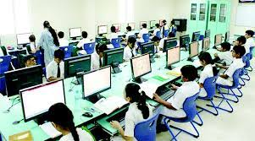
প্রিয় শিক্ষার্থীবৃন্দ চল আমরা কয়েকটি ছবি দেখি
প্রিয় শিক্ষার্থীবৃন্দ এই ছবিতে কি হচ্ছে?
প্রিয় শিক্ষার্থীবৃন্দ এই ছবিতে কি হচ্ছে?
প্রিয় শিক্ষার্থীবৃন্দ এই ছবিতে কি হচ্ছে?
প্রিয় শিক্ষার্থীবৃন্দ এই ছবিতে কি হচ্ছে?

Slide 4
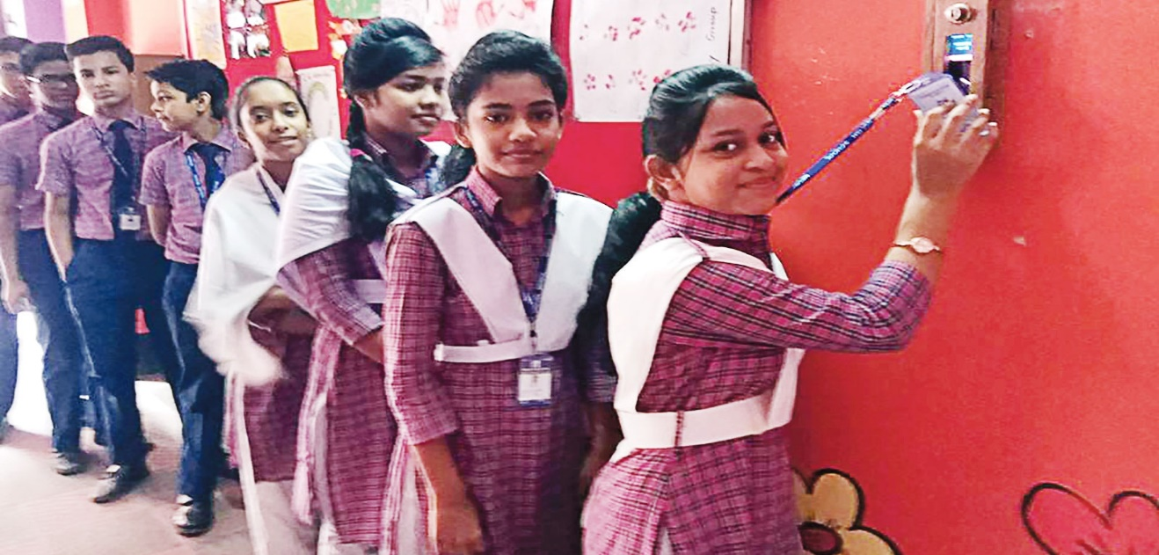
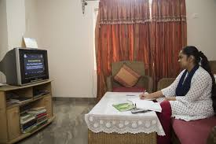
প্রিয় শিক্ষার্থীবৃন্দ এই ছবি গুলোতে আমরা কি দেখলাম?
তথ্য ও যোগাযোগ প্রযুক্তির ব্যবহার

Slide 5
পাঠ ঘোষণা
তথ্য ও যোগাযোগ প্রযুক্তির ব্যবহার

Slide 6
শিখনফল
এ পাঠ থেকে শিক্ষার্থীরা --------
১। তথ্য ও যোগাযোগ প্রযুক্তির ব্যবহার কি তা বর্ণনা করতে পারবে
২। বিভিন্ন ক্ষেত্রে তথ্য ও যোগাযোগ প্রযুক্তির ব্যবহার বর্ণনা করতে পারবে

Slide 7
তথ্য ও যোগাযোগ প্রযুক্তির ব্যবহার-
আমরা দৈনন্দিন জীবনে নিজেদের বিভিন্ন কাজ কর্ম করতে গিয়ে প্রতি
নিয়ত যে সকল প্রযুক্তির সহায়তা নিয়ে থাকি তাকেই তথ্য ও যোগাযোগ
প্রযুক্তির ব্যবহার বলা হয়ে থাকে।
যেমন- ঘুম থেকে উঠেই সংবাদপত্র পড়া বা টেলিভিশনে সংবাদ দেখা,
অফিসে যাবার জন্য অনলাইনে টিকেট কাটা বা যানবাহন ডাকা ইত্যাদি।

Slide 8
একক কাজ
১। বিদ্যালয়ে তথ্য ও যোগাযোগ প্রযুক্তির ৫ টি ব্যবহার লিখ-

Slide 9
বিভিন্ন ক্ষেত্রে তথ্য ও যোগাযোগ প্রযুক্তির ব্যবহার-
কল করা, এসএমএস,এমএমএস
বিভিন্ন সামাজিক যোগাযোগ
সাইটের ও এ্যাপের মাধ্যমে
যোগাযোগ করা যায়
ফ্যাক্সের মাধ্যমে দ্রুত চিটি
আদান প্রদান করা যায়
যোগাযোগের
ক্ষেত্রে
ইমেইল করা,চ্যাটিংকরা,
ভিডিওকল করা যায়

Slide 10
ই-বুক রিডারের মাধ্যমে ইন্টারনেটের বই পড়া যায়
ইন্টারনেটে নিজের পছন্দমত
ভিডিয়ো গেম খেলা যায়
অনলাইন মিউজিক স্টোর থেকে
যেকোন সময় গান শুনা যায়
বিনোদনের ক্ষেত্রে তথ্য ও যোগাযোগ
প্রযুক্তির ব্যবহার
ইউটিভ চ্যানেল থেকে যেকোন
সময় যায় ভিডিয়ো দেখা যায়
ইন্টারনেটে নিজের পছন্দমত
ছবিগুলো রেখে দেয়া যায়
ইন্টারনেট থেকে যেকোন
সময় যায় গান অনুশীলন করা যায়

Slide 11
শিক্ষা ক্ষেত্রে
আইসিটির
ব্যবহার

Slide 12
ডায়াগনষ্টিক
সেন্টারের মাধ্যমে
রোগ নির্ণয়
করা হয়
জটিল ও কঠিন
অপারেশনে
আইসিটি ব্যবহার
করা হয়
চিকিৎসা
ক্ষেত্রে
আইসিটির
ব্যবহার
বিভিন্ন ধরণের
সফটওয়্যারের
মাধ্যমে তথ্য
সংরক্ষন
করা হয়
টেলিমেডিসিনের
মাধ্যমে
চিকিৎসা প্রদান
করা হয়

Slide 13
বিজ্ঞান
ও
গবেষণায়
দৈনন্দিন
জীবনে
বিভিন্ন ক্ষেত্রে
কৃষি ও
চাষাবাদের
ক্ষেত্রে
শিল্প
ও
সংস্কৃতির ক্ষেত্রে
বিভিন্ন ক্ষেত্রে
আইসিটির
ব্যবহার
পরিবেশ
ও
আবহাওয়ায়
ব্যাংক ও
আর্থিক
প্রতিষ্টানের
ক্ষেত্রে
প্রচার
ও
গণমাধ্যমে
প্রকাশনা
ও
পরিবেশনায়

Slide 14
উন্মুক্ত কাজ
পূর্ববর্তী স্লাইড গুলোতে বিভিন্ন ক্ষেত্রে যে আইসিটির ব্যবহার উল্যেখ করা হয়েছে তার একটি তালিকা লিখ-

Slide 15
মূল্যায়ন
দিনের শুরুতে আমরা প্রথম কোন প্রযুক্তির মুখোমুখি হই ?
চিকিৎসা ক্ষেত্রে আইসিটির ৩টি ব্যবহার উল্যেখ কর?
শিক্ষা ক্ষেত্রে আইসিটির ৪ টি ব্যবহার উল্যেখ কর?

Slide 16
বাড়ীর কাজ
ভবিষ্যতে ব্যবহার হতে পারে এমন ৫ টি ক্ষেত্রের নাম লিখ?

Slide 17
ধন্যবাদ
সবাইকে

